Slide 1
السلام عليكم و رحمة الله
أهلا و سهلا

Slide 2
تعريف
الصف الثامن من الداخل
مادة: اللغة العربية الاتصالية
الموضوع: الأخوة الإسلاية
الوقت: 40 دقيقة
محمد طريق الإسلام
محاضر
مدرسة الصديقية الكامل بزينيده
زينيده
رقم المتجول: 01719974932

Slide 3
পরিচিতি
শিক্ষক পরিচিতি
মোঃ তরিকুল ইসলাম
প্রভাষক
ঝিনাইদহ সিদ্দিকীয়া কামিল মাদ্রাসা, ঝিনাইদহ।
মোবাইল: 01719974932
পাঠপরিচিতি
শ্রেনিঃ দাখিল ৮ম শ্রেণি
বিষয়ঃ আরবি ১ম পত্র
অধ্যায়: সপ্তদশ পাঠ
সময়: ৪০ মিনিট

Slide 4
الأخوة الإسلاية

Slide 6
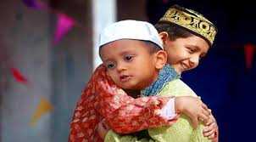
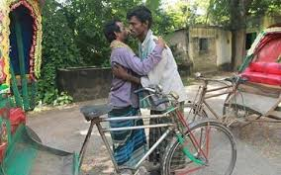

Slide 7
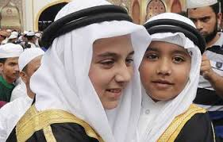

Slide 9
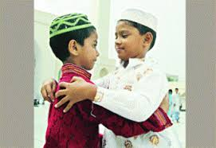

Slide 12
نتائج التعلم
يعلم الطلاب بعد نهاية هذا الدرس .......
ماذا يعمل أبناء بلاد الإسلام؟
هل يفرق بين بلاد الإسلام؟
ماذا يجب علي المسلمين؟
ما هو أسس التفاضل بين أبناء الإسلام؟
ما هي شعار وحدة المسلمين؟

Slide 13
القراءة التوجيهية
أقرأ المقالة\القصة على الطلاب كقراءة توجيهية

Slide 14
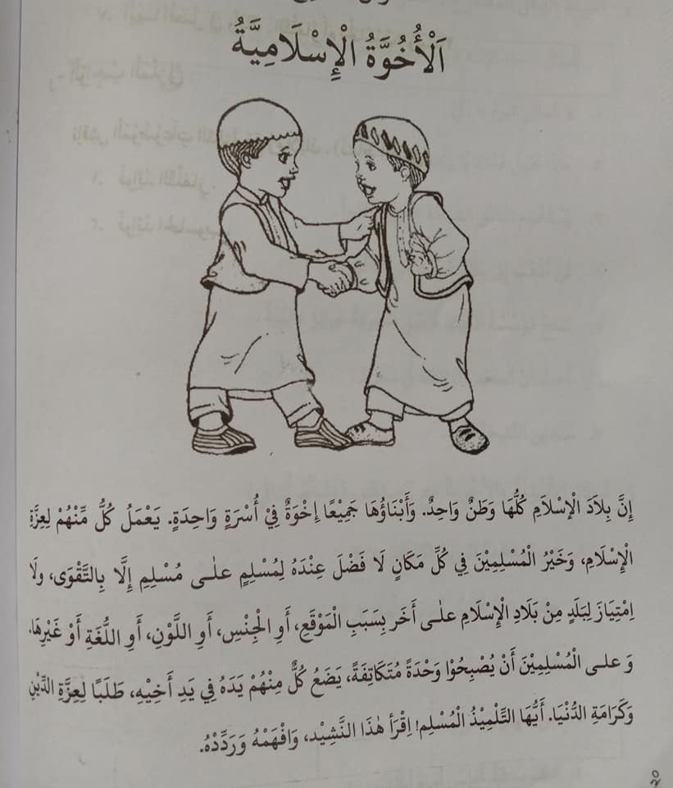

Slide 15
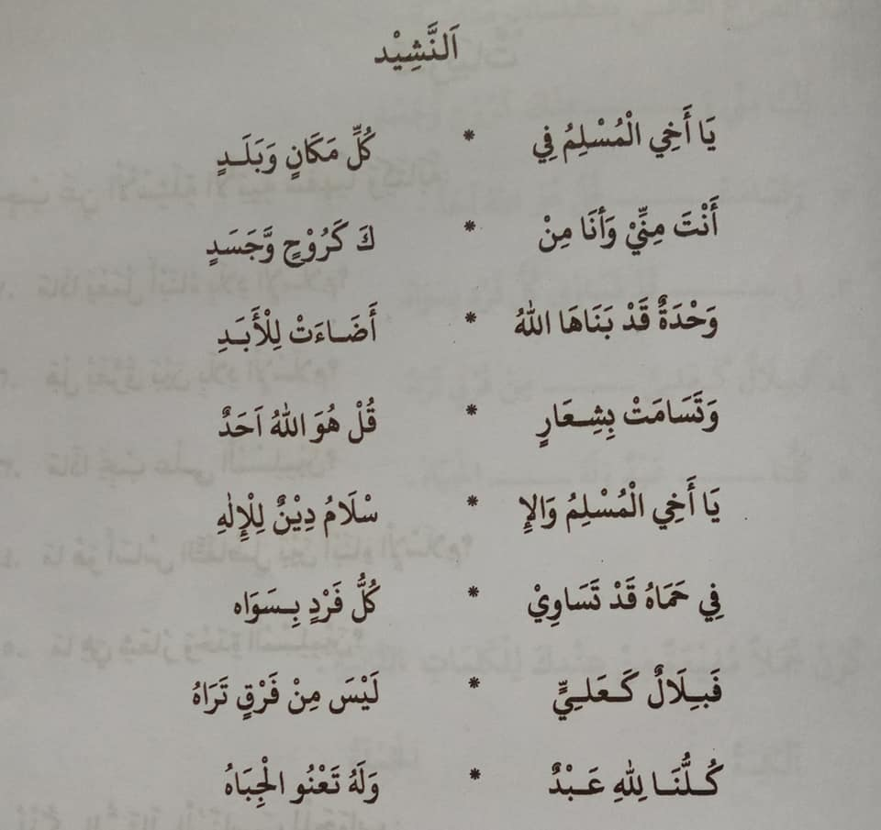

Slide 16
القراءة الجهرية (العمل الانفرادي)
أمر الطلاب لقراءة القصة جهرا.

Slide 17
القراءة الصامتة (العمل الانفرادي)
أمر الطلاب لقراءة القصة صامتين. وأمرهم
لوضع الخط تحت الكلمات الجديدة بالرصاص

Slide 18
بيان معاني الكلمات الجديدة (العمل الجماعي)
أقسم الطلاب إلى ثماني مجموعات. أمرهم لاستخراج الكلمات الجديدة عند الجميع في المجموع بعد المناقشة بينهم.

Slide 19
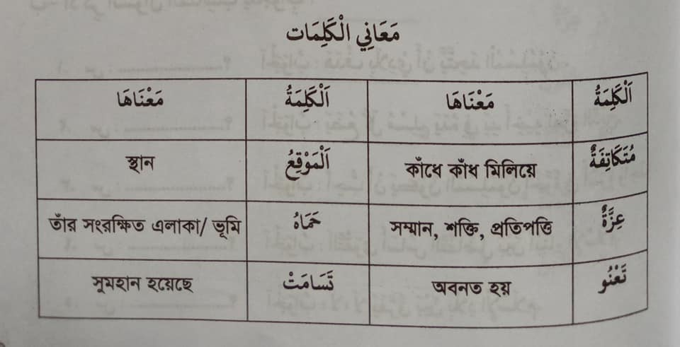

Slide 20
التقييم
. اِمْلَأِ الْفَرَاغَ بِالْكَلِمَاتِ الْمُنَاسِبَةِ:
1- أنت مني و ..............منك كروح وجسد-
2-وتسامت.............قل هو الله أحد-
3- في..............قد تساوى كل فرد بسواء-
4-فبلال كعلي ..............من فرد تراه-
5- كلنا..............عبد و له ..............الجباه-

Slide 21
الواجب المنزلي

Slide 22
كون جملا مفيدة من عندك للكلمات التالية:
عزة- اللون- اللغة- وحدة- الدين-

Slide 23
شكرا للجميع

